Slide 1


实验一 玩转小乌龟
华中科技大学 2021 ROS创新实践教学
日期：2021.03
内容：ROS进阶

Slide 2
0
概述
启动
小海龟
认识
结点
认识
服务
认识
话题
消息
操控小海龟
创建
功能包

Slide 3
1
第一关——启动
本关涉及的指令：
roscore：在新的终端中建立主服务器，
rosrun turtlesim turtlesim_node：使用turtlesim包工具，建立Turtlesim节点

Slide 4
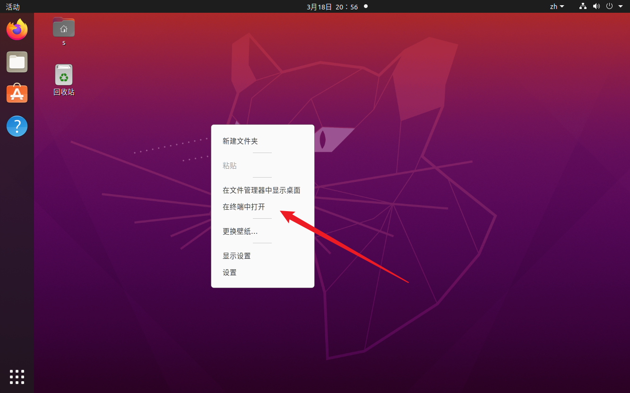
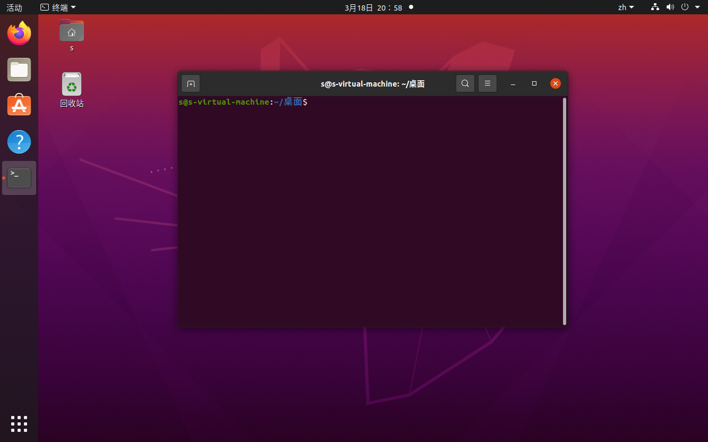
1
第一关——启动
鼠标右键，点击在终端中打开
（或者使用快捷键ctrl+T，快速打开终端）
结果

Slide 5
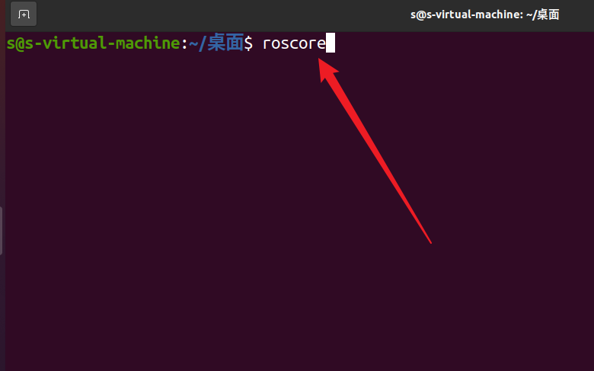
1
第一关——启动
输入命令roscore，点击回车运行

Slide 6
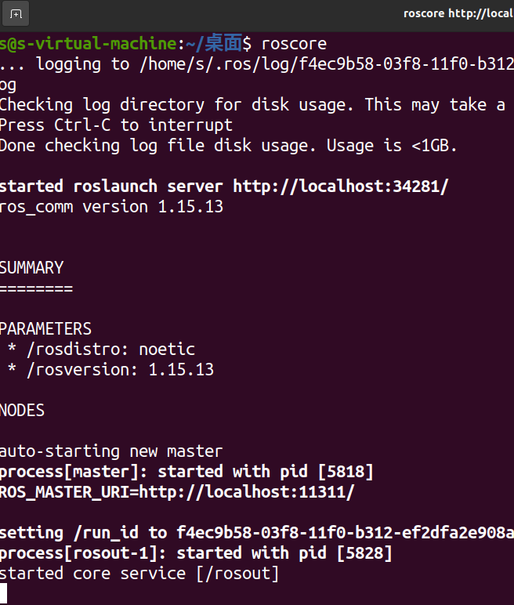
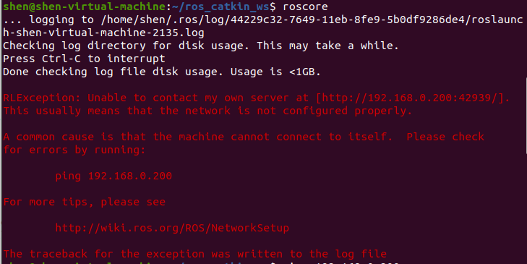
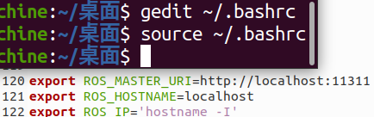
1
第一关——启动
roscore正常启动时
常见报错
解决方式

Slide 7
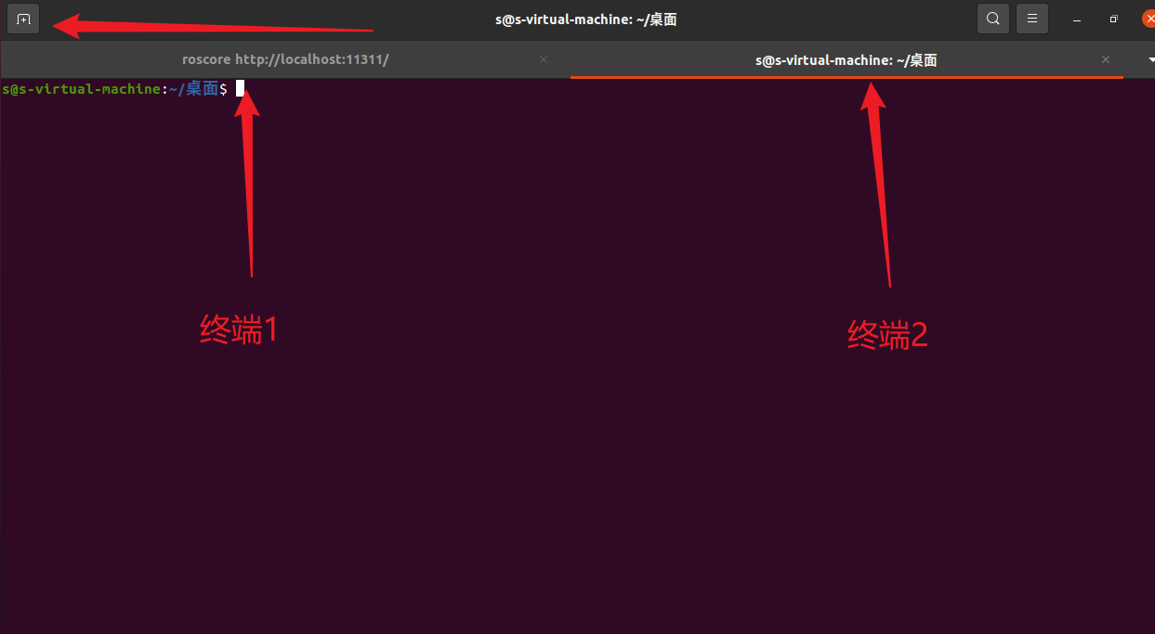
1
第一关——启动
点击右上角唤出新终端

Slide 8
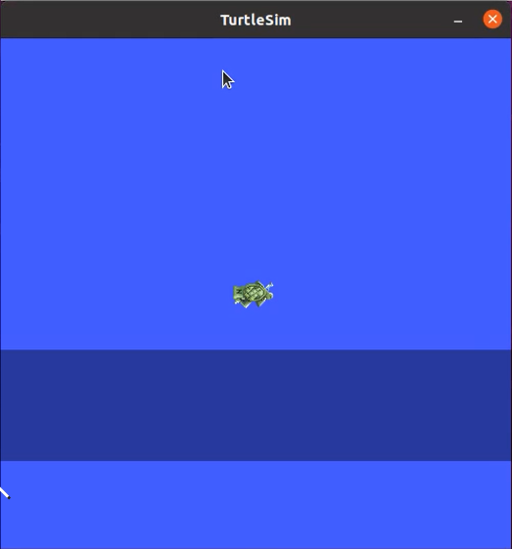
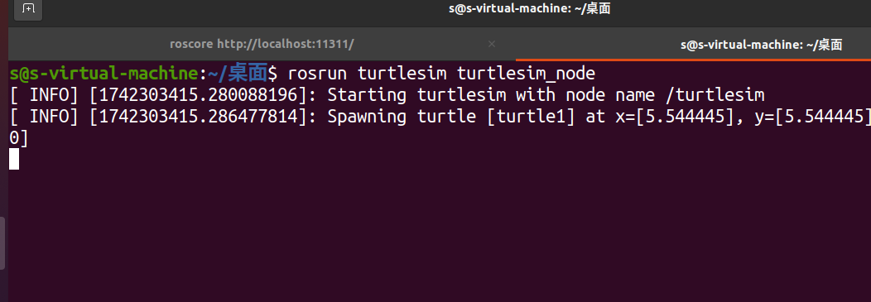
1
第一关——启动
在新终端中执行
rosrun turtlesim turtlesim_node
命令
结果
不要关闭这两个终端或杀死其中的进程，
接下来可以打开新的终端查看节点信息，控制小乌龟运动了。

Slide 9
2
第二关——结点node
本关涉及的指令：
rosnode list：列出系统中已发布的节点
rosnode info /turtlesim：调出/turtlesim结点的信息
需要解决的问题：
Q1：调出/turtlesim的信息，并分析信息的含义。

Slide 10
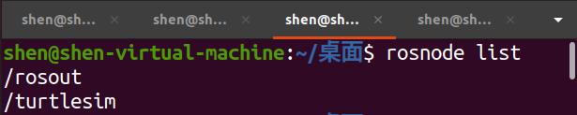

2
第二关——结点node
/rosout
默认结点
rosnode list
/turtlesim
新建的结点

Slide 11
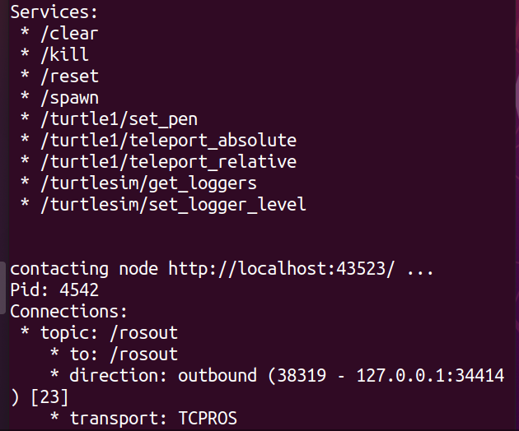
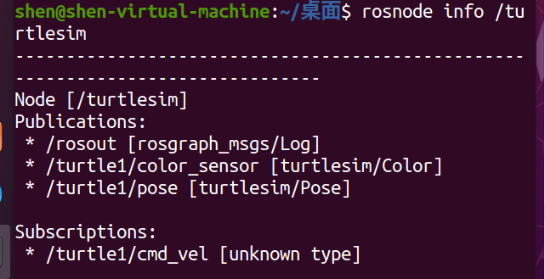
2
第二关——结点node
/Services
rosnode info /turtlesim
Connect

Slide 12
3
第三关——服务service
本关涉及的指令：
rosservice list：列出服务名称
rosservice call /spawn [Tab]：在同一个窗口中创建一个新的小乌龟
需要解决的问题：
Q2：/spawn名为学号的小乌龟，使用rosservice call /teleop_* 控制其运动，并完成/kill，记录每一步参数的并解释其含义。

Slide 13
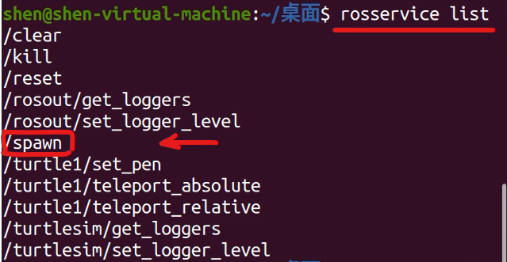
3
第三关——服务service
可以通过名称了解service的功能。
例如：spawn产卵
rosservice list

Slide 14
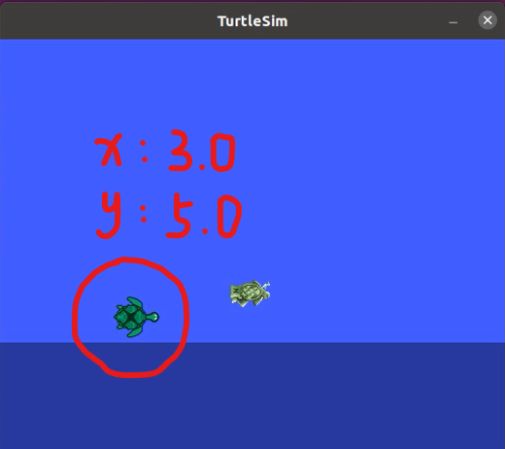
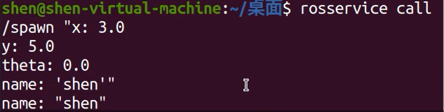
3
第三关——服务service
rosservice call /spawn [Tab][Tab]
结果
x,y,theta等可手动输入，注意空格
也可用[Tab][Tab]补全

Slide 15
4
第四关——话题topic
本关涉及的指令：
rostopic list：了解一下turtlesim包含的所有话题
rostopic info /turtle1/pose：了解位姿的话题的具体信息
rostopic type /turtle1/pose：了解位姿的话题的数据类型
rosmsg show turtlesim/Pose：了解位姿的话题的数据结构
rostopic echo /turtle1/pose：对turtlesim/Pose 话题进行实时监听
需要解决的问题：
Q3：说明/cmd_vel 的连接信息、传送数据类型、数据类型的数据结构。

Slide 16
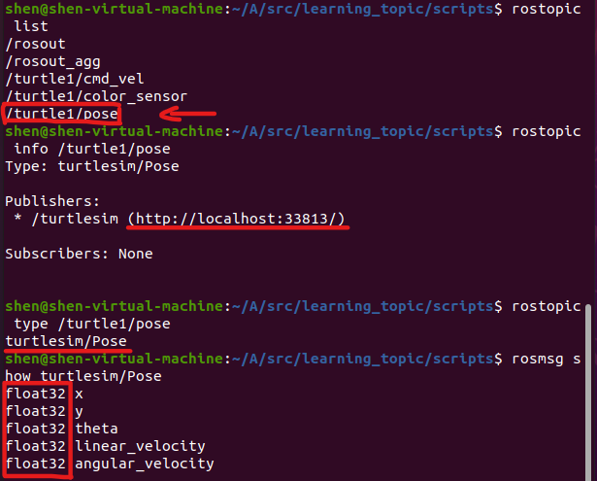
4
第四关——话题topic
列出话题
显示话题pose的信息
显示话题pose的数据类型
显示话题pose的数据结构

Slide 17
5
第五关——控制小乌龟message
本关涉及的指令：
rostopic type /turtle1/cmd_vel：查看与移动有关的话题的信息
rostopic pub -1 /turtle1/cmd_vel geometry_msgs/Twist [Tab][Tab]：发送控制消息
rosservice call /reset：重启窗口（还原初始状态）
需要解决的问题：
Q4：发送命令使乌龟运动。
要求：以1Hz的频率连续发送命令 线速度4.0 右旋角速度2.0

Slide 18
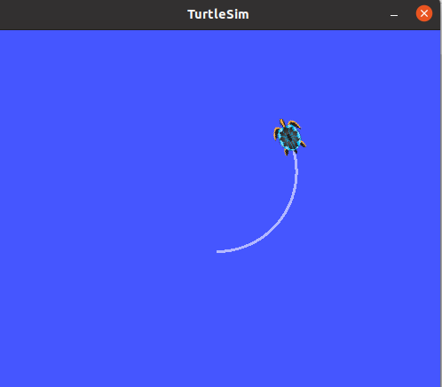

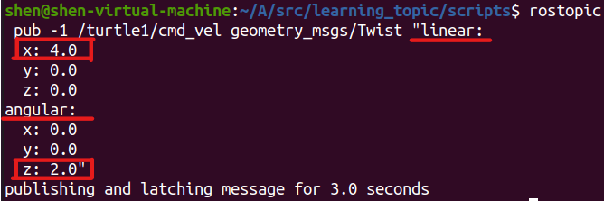
5
第五关——控制小乌龟message
rostopic type /turtle1/cmd_vel，
rostopic pub -1 /turtle1/cmd_vel geometry_msgs/Twist [Tab][Tab]
结果

Slide 19
6
第六关（提升关）——创建自己的软件包
本关涉及的指令：
catkin_make
catkin_create_pkg
rqt_plot /turtle1/pose/x:y
rosrun learing_topic turtlesim.py

Slide 20
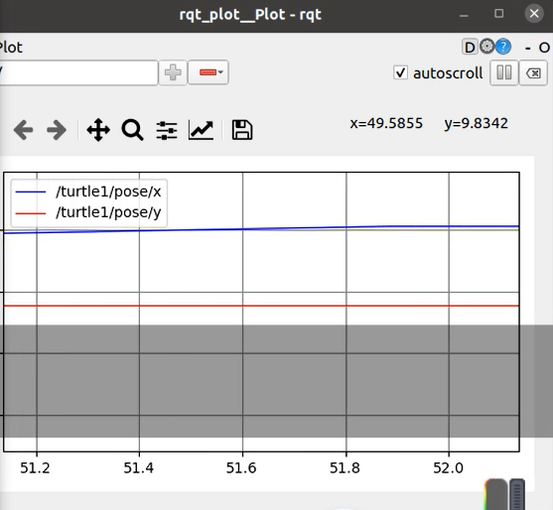

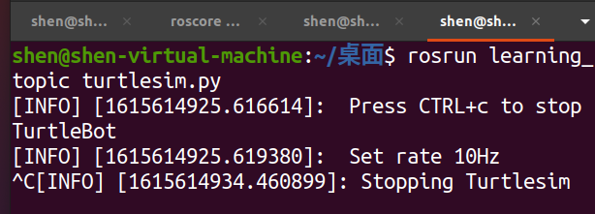
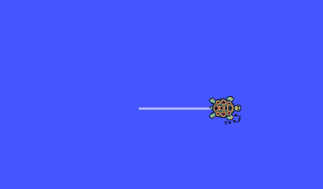
6
第六关（提升关）——创建自己的软件包
创建功能包的指令见指导书。
rqt_plot /turtle1/pose/x:y
rosrun learing_topic turtlesim.py
结果

Slide 21
THANK YOU

